Slide 1
ООО «КОМПАНИЯ «КРЕДО-ДИАЛОГ»
Разработка
программной системы ТИМ КРЕДО
(Технологии Информационного Моделирования КРЕДО)

Slide 2
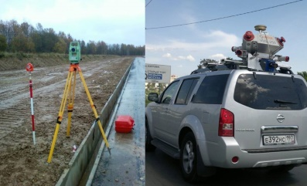
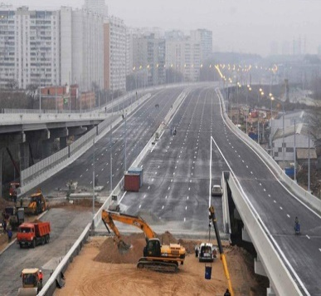
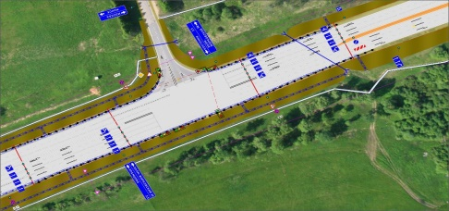
Ведущий разработчик отечественного инженерного ПО.
40 программных продуктов КРЕДО. 15 000 организаций-пользователей. 300 ВУЗов и ССУЗов.
КОМПАНИЯ “КРЕДО-ДИАЛОГ”
В основе системы лежит идеология развития «сквозной» цифровой технологии информационного моделирования объектов. Ключевой особенностью разрабатываемой программной системы является создание единой информационной среды для работы с моделью на всех этапах жизненного цикла объекта капитального строительства: изыскания, проектирование, строительство, эксплуатация. Эта идеология полностью соответствует цели, приоритетам и задачам инновационного развития строительной отрасли, определенными в Стратегии развития строительной отрасли в Российской Федерации на период до 2030 г.
ИЗЫСКАНИЯ
ПРОЕКТИРОВАНИЕ
СТРОИТЕЛЬСТВО
ЭКСПЛУАТАЦИЯ

Slide 3
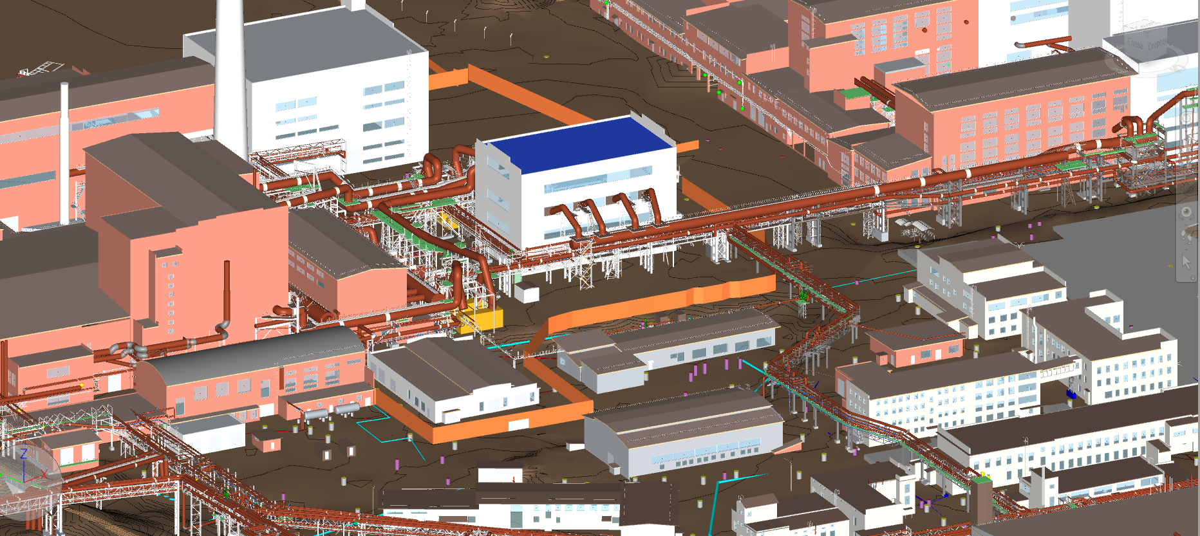
Проект ТИМ КРЕДО
Разработка отечественной программной системы ТИМ КРЕДО - Технологии Информационного Моделирования КРЕДО для организации сквозной многоотраслевой технологии информационного моделирования и управления жизненным циклом объектов капстроительства и прилегающих территорий («Цифровых Двойников»)

Slide 4
Проект ТИМ КРЕДО
ТИМ КРЕДО - программная система, основанная исключительно на собственных разработках, поэтому она полностью независима от иностранных элементов и компонентов. систем
ТИМ КРЕДО функционирует под управлением отечественных операционных систем

Slide 5
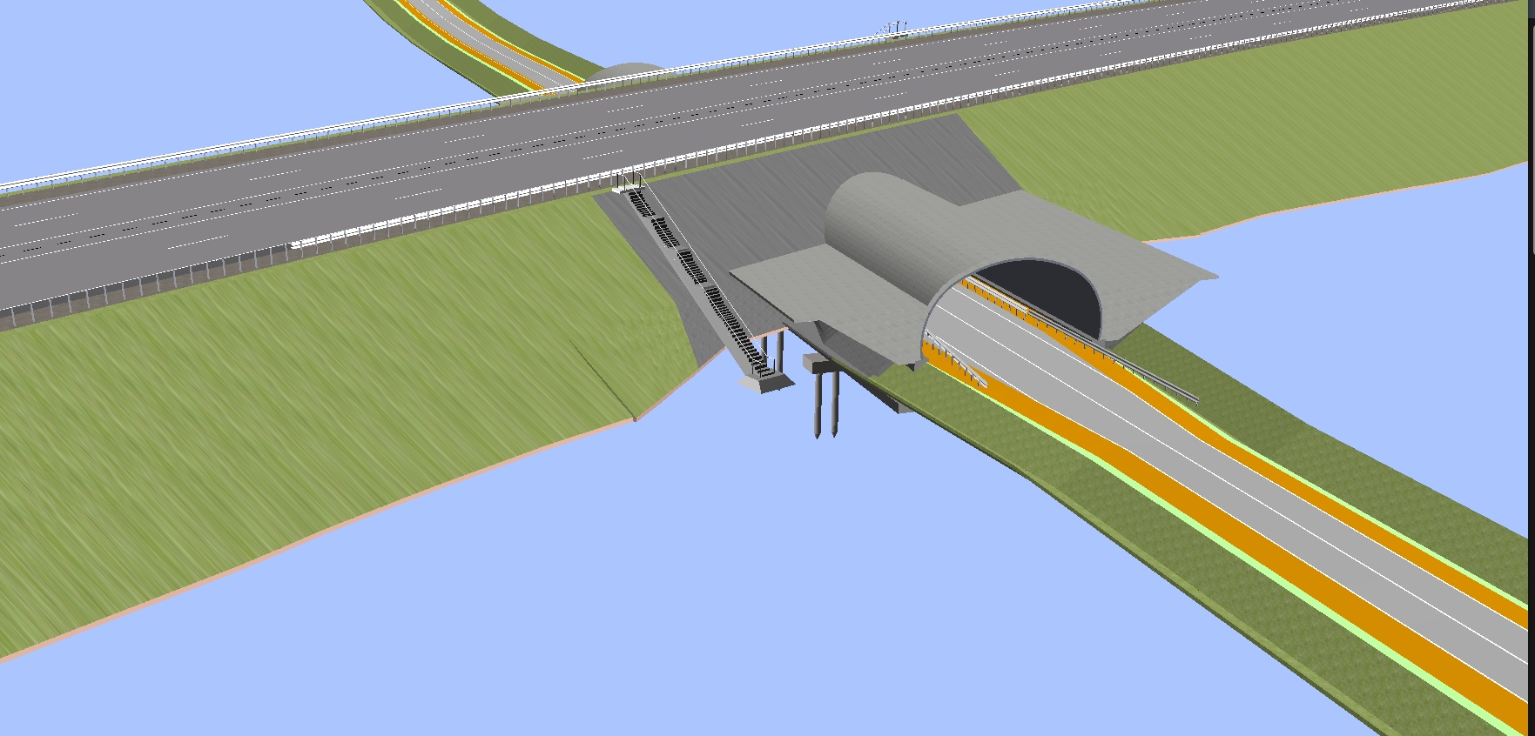
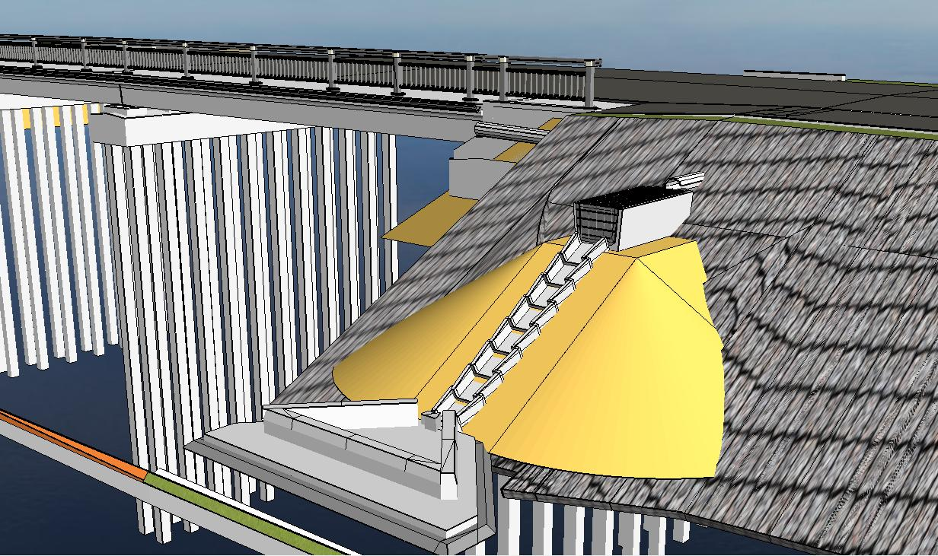
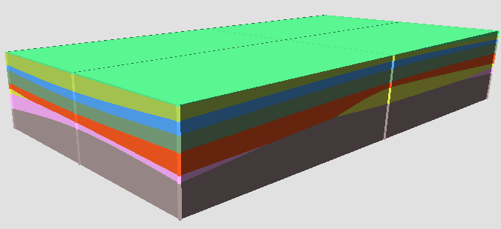
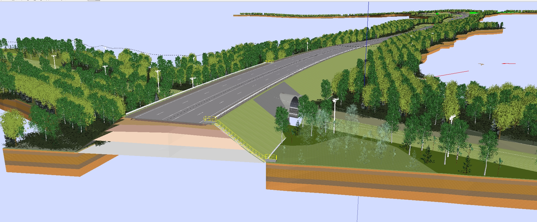
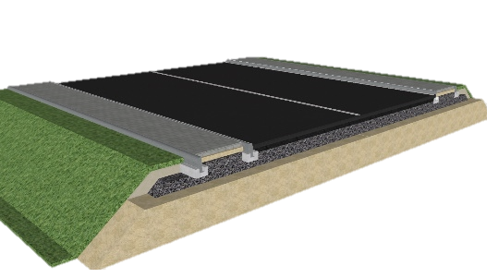
Разработка сквозной технологии
информационного моделирования (ТИМ)
Универсальный стандарт хранения информационных моделей.
Аппарат сбора исходных данных из различных источников.
Функционал создания информационных моделей объектов капитального строительства.
Инструменты контроля для выполнения строительных работ по объекту.
Механизм использования информационных моделей объектов на этапе эксплуатации.

Slide 6
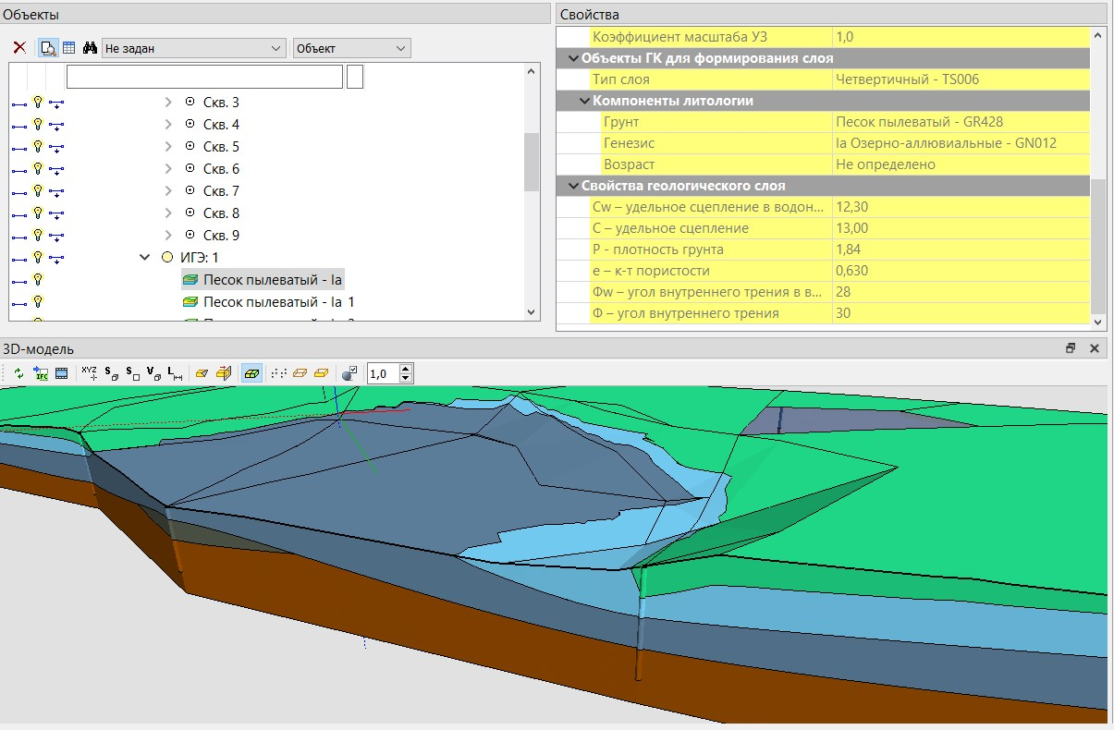
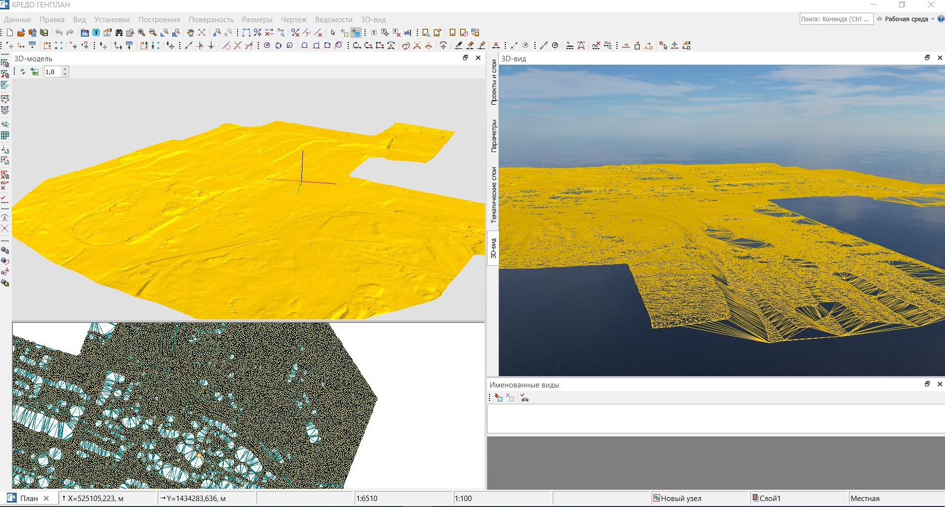
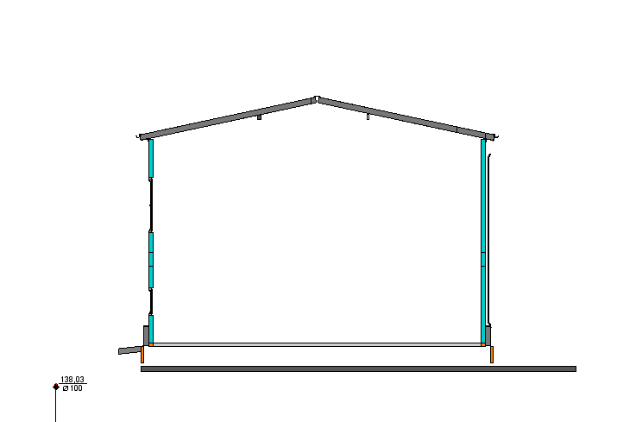
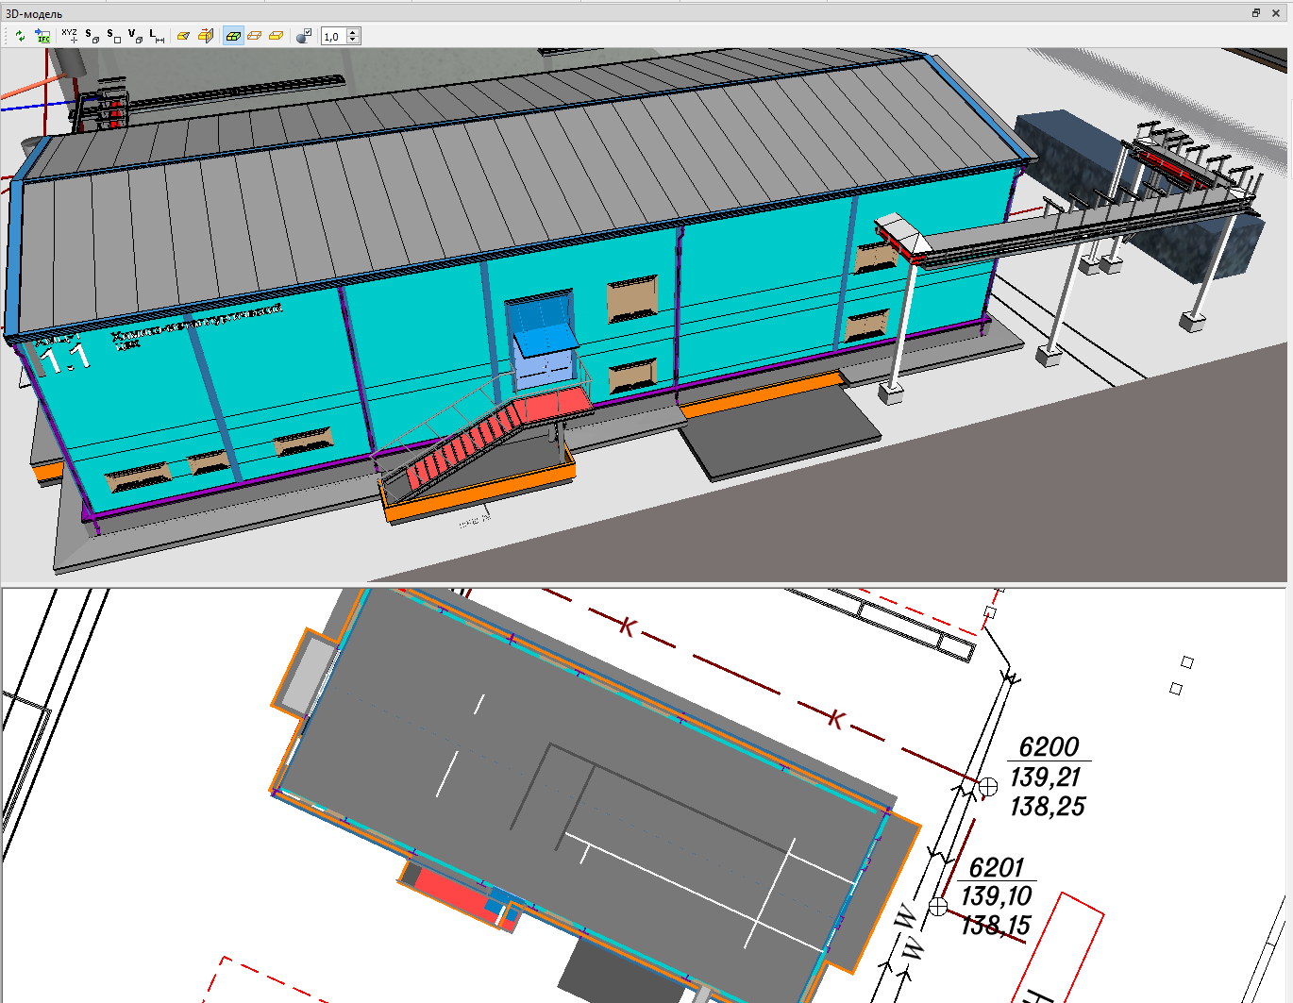
Стадия инженерных изысканий
Основной задачей специалистов на этапе инженерных изысканий является создание информационной модели местности и существующих объектов.

Slide 7
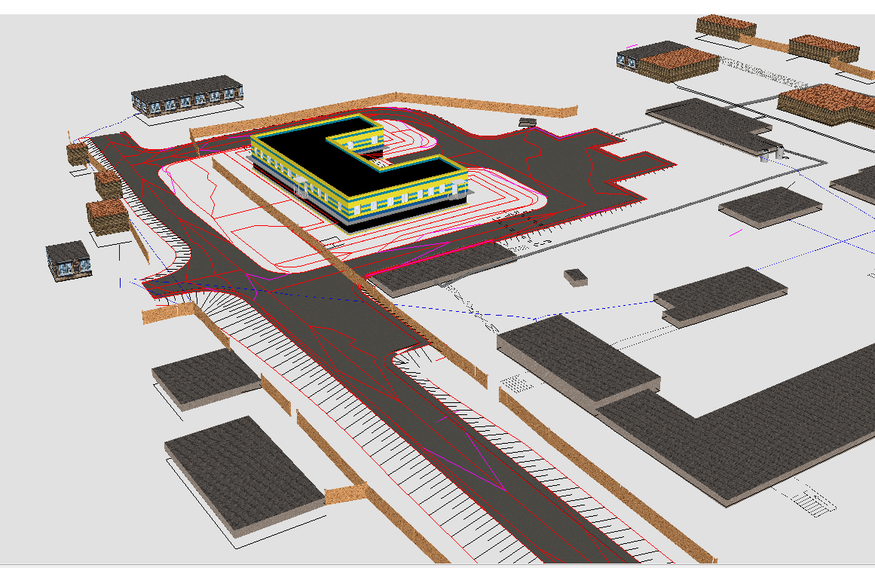
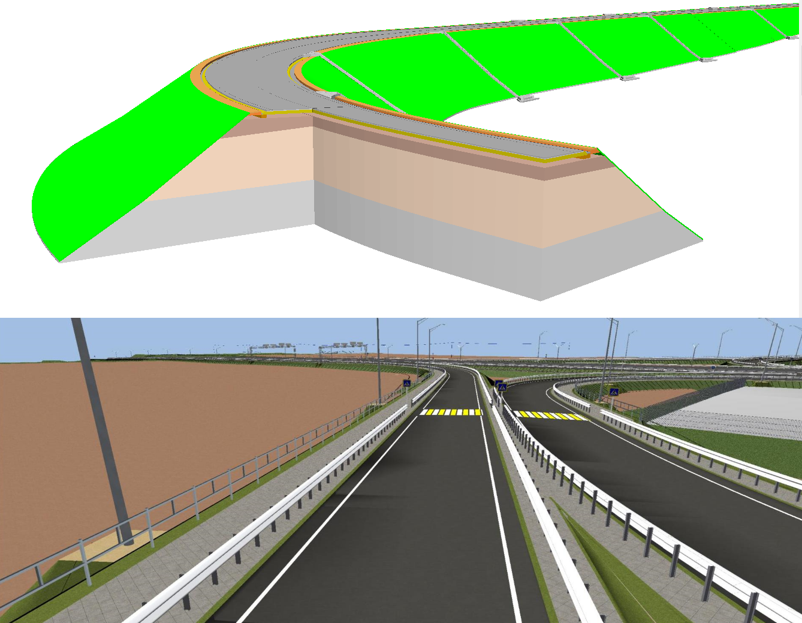
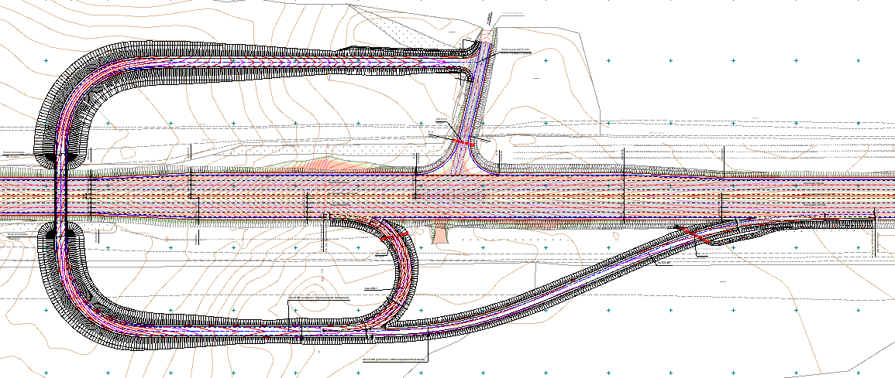
Стадия проектирования
Использование решений ТИМ КРЕДО для самых разнообразных задач проектирования генплана любых площадных или линейных объектов, позволяет получать высококачественные информационные модели проектируемых территорий, объектов ПГС или дорог

Slide 8
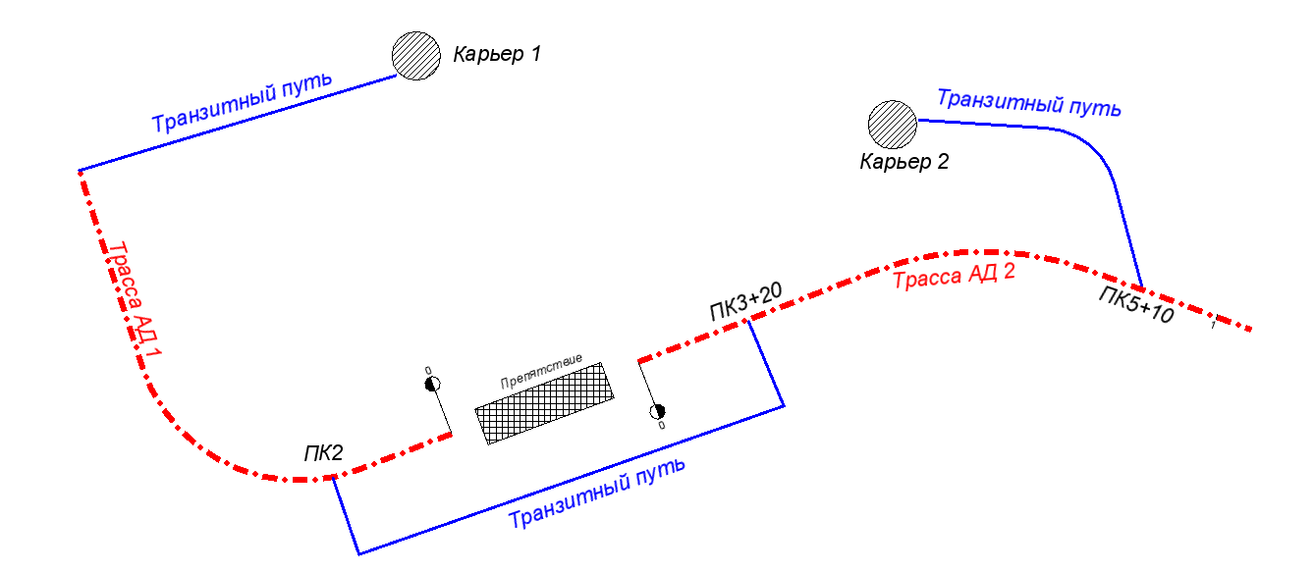
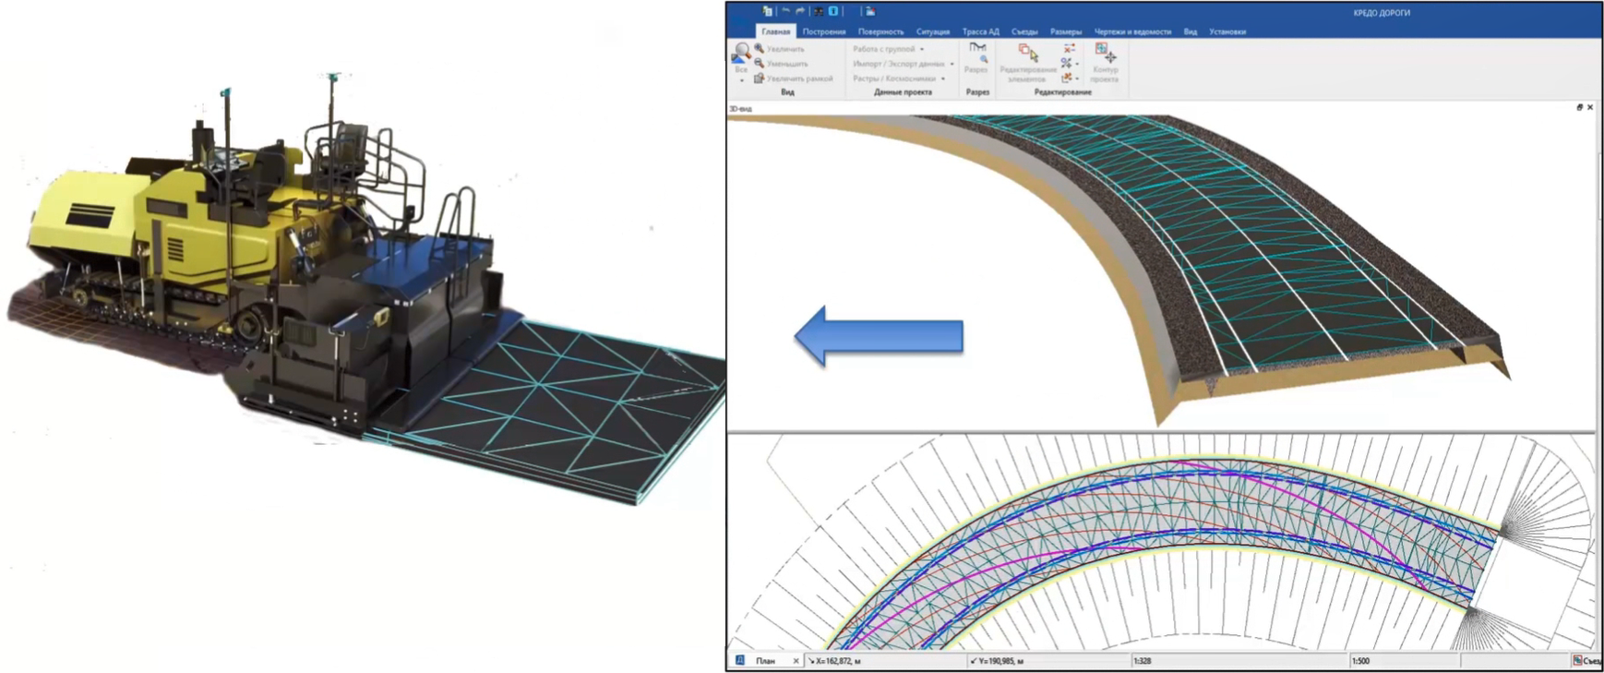
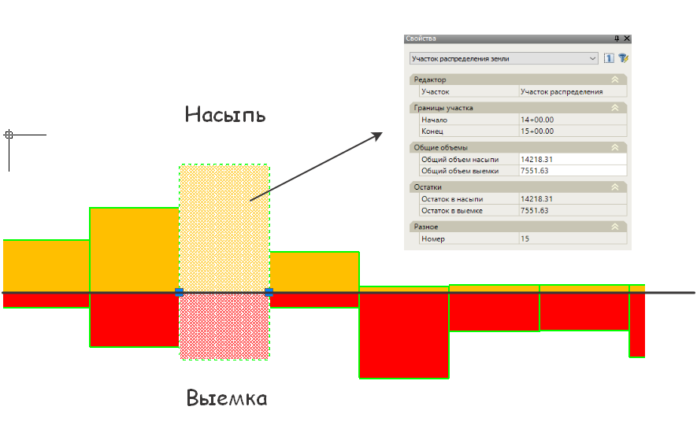
Стадия строительства
Компоненты программной системы ТИМ КРЕДО будут иметь возможность работать в составе программно-аппаратных комплексов управления строительной техникой (3D-САУ), решать задачи организации строительства и календарного планирования (ПОС и ППР), вычислять объемы земляных работ, автоматически определять дефекты покрытий и пр.

Slide 9
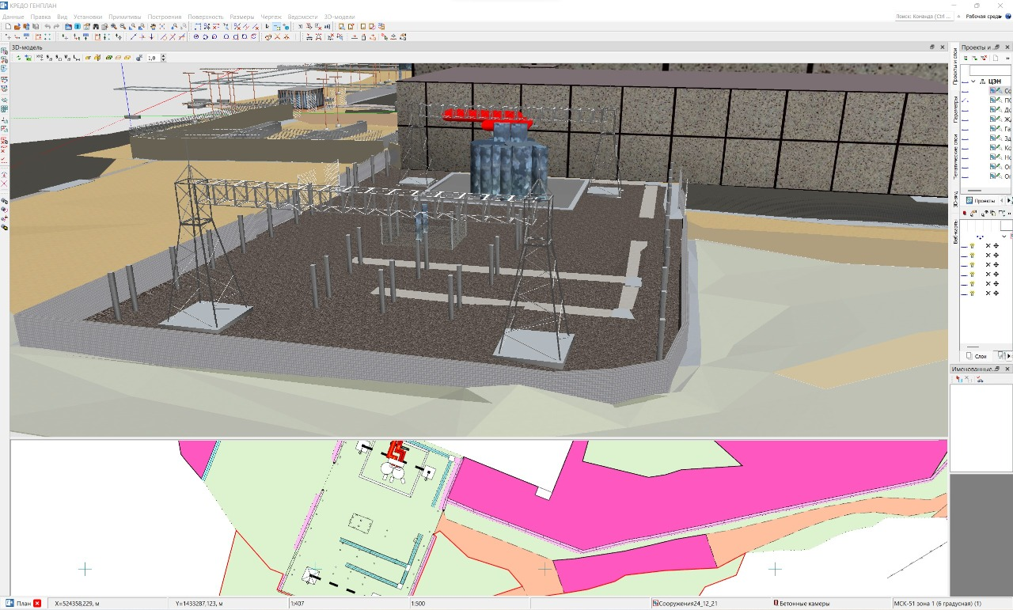
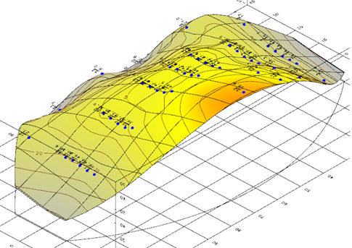
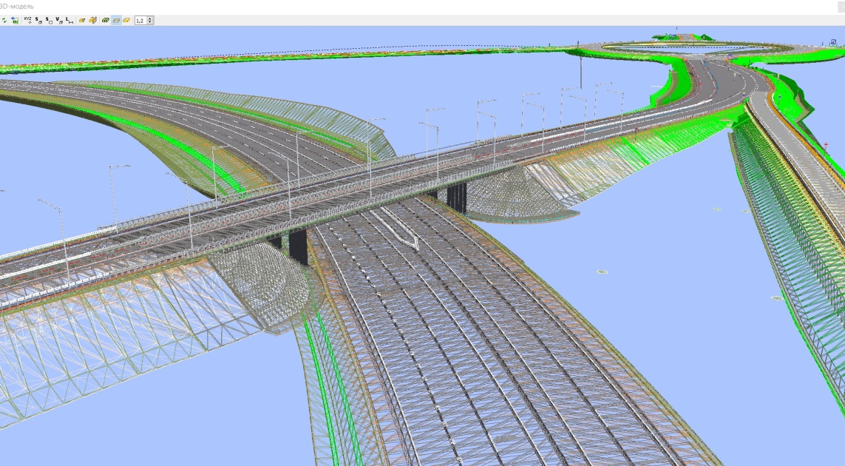
Стадия эксплуатации
Сформированная с учетом результатов и особенностей строительства объекта, эксплуатационная модель будет использоваться при планировании и проведении различных профилактических и ремонтных мероприятий, направленных на поддержание заданных эксплуатационных характеристик объекта.

Slide 10
Программная система ТИМ КРЕДО призвана заместить на рынке решения зарубежных разработчиков. Комплексность подхода, ориентация на отечественные нормы и стандарты обеспечивает высокую экономическую эффективность предлагаемого решения
Notes:
Контакты КДИ и ККД (может в виде визиток, может просто в виде текста…)

Slide 11
ООО «КОМПАНИЯ «КРЕДО-ДИАЛОГ»
Разработка
программной системы ТИМ КРЕДО
(Технологии Информационного Моделирования КРЕДО)

